Slide 1

Челябинская область
государственное бюджетное профессиональное образовательно учреждение «Магнитогорский педагогический колледж»
Презентация проекта по внедрению бережливых технологий в системе образования
Челябинской области
«Оптимизация процесса оперативного управления бережливыми проектами
в ГБПОУ «Магнитогорский педагогический колледж»
Директор ГБПОУ «МПК»
Леушканова Ольга Юрьевна
Магнитогорск, 2025 г.

Slide 2
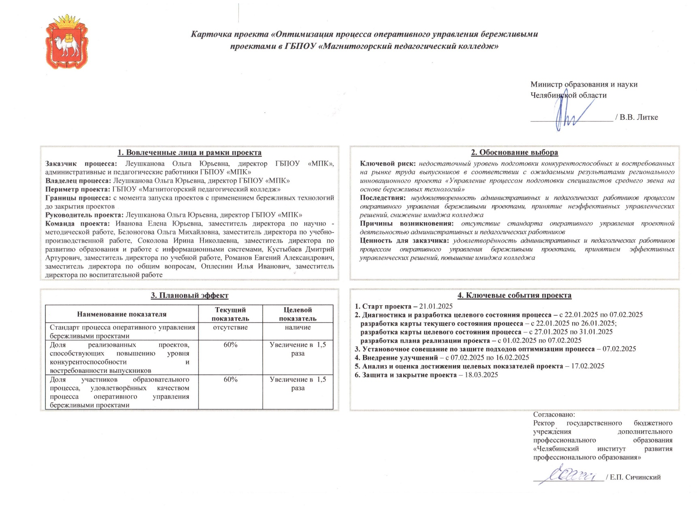
Челябинская область
Карточка проекта

Slide 3
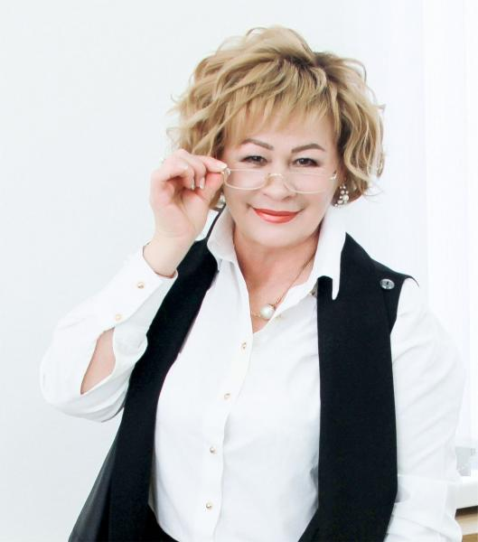
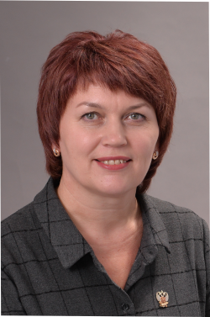
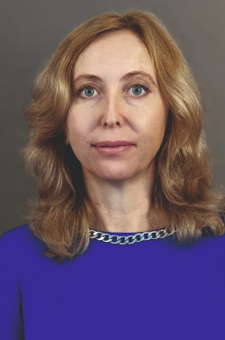
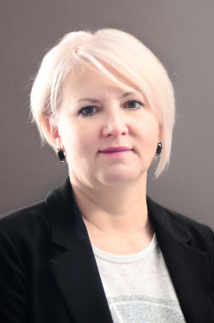
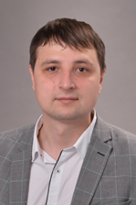
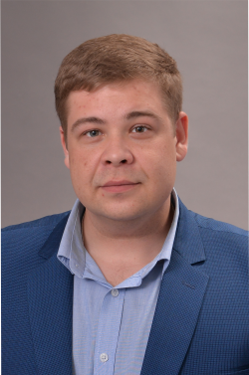
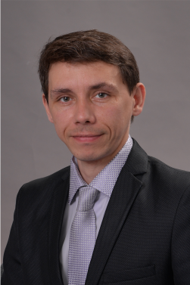
Челябинская область
Руководитель и команда проекта
Руководитель проекта – Леушканова Ольга Юрьевна, директор, к.п.н.
Команда проекта:
Иванова Елена Юрьевна, заместитель директора по научно - методической работе
Белоногова Ольга Михайловна, заместитель директора по учебно-производственной работе
Соколова Ирина Николаевна, заместитель директора по развитию образования и работе с информационными системами
Кустыбаев Дмитрий Артурович, заместитель директора по учебной работе
Романов Евгений Александрович, заместитель директора по общим вопросам
Оплеснин Илья Иванович, заместитель директора по воспитательной работе
4

Slide 4
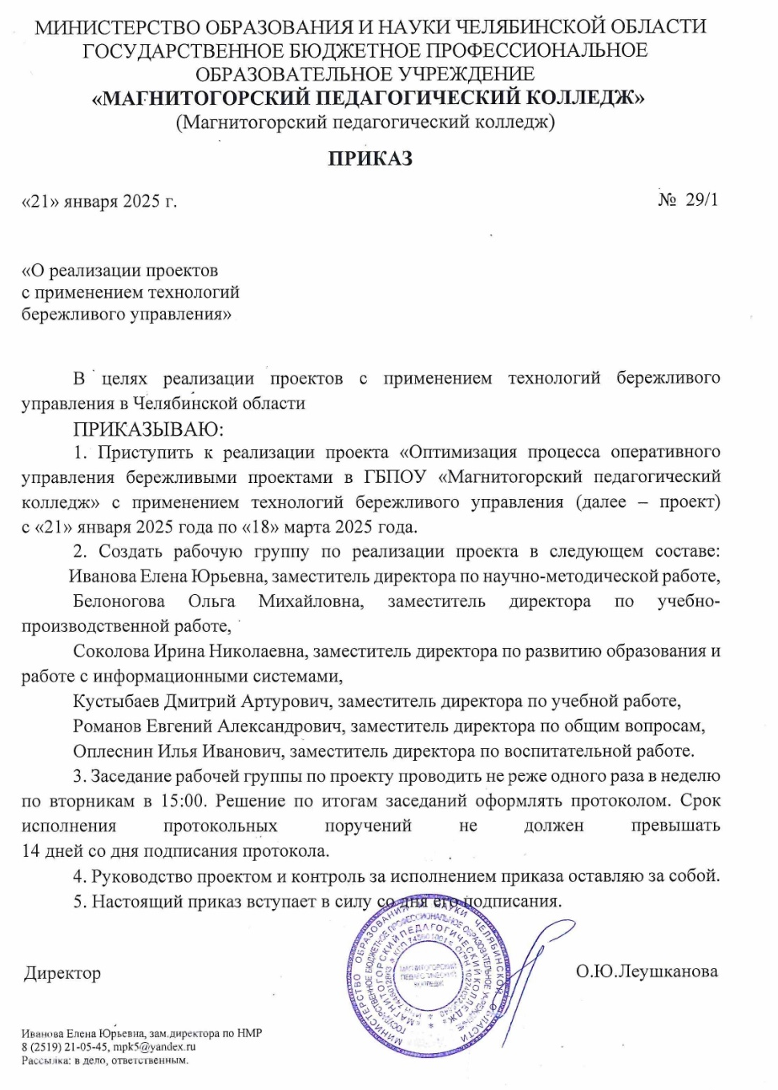
Челябинская область

Slide 5
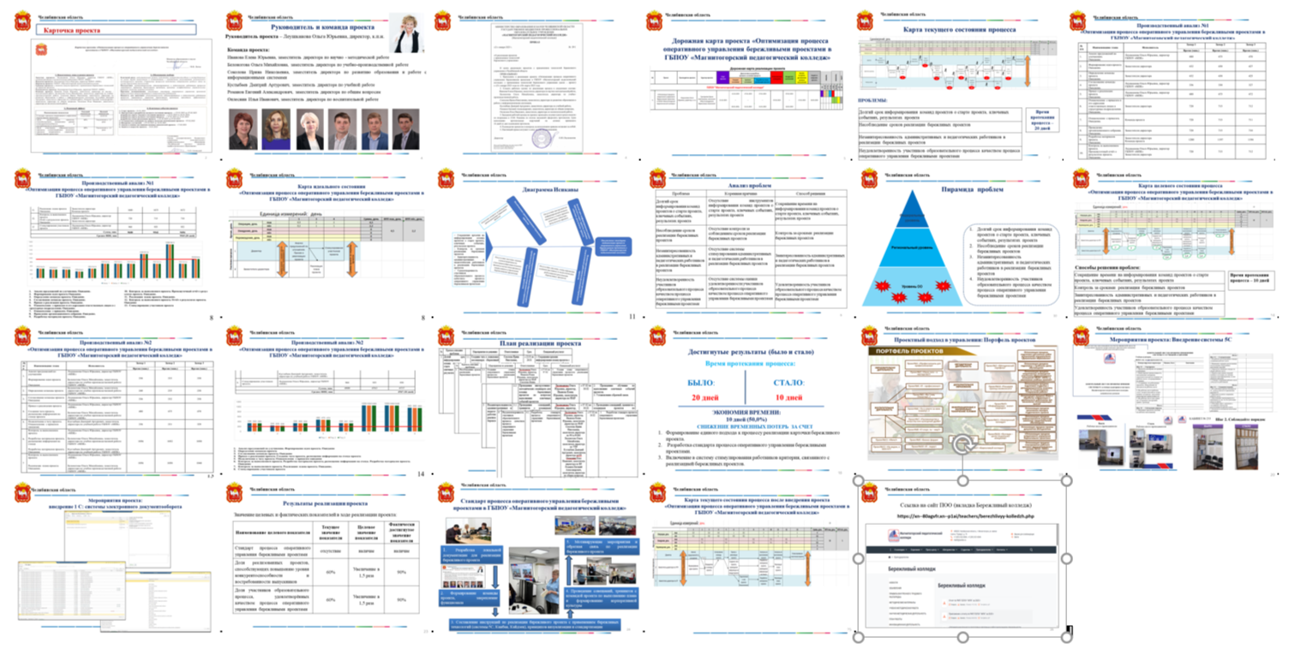
Челябинская область
Стенд проекта «Оптимизация процесса оперативного управления бережливыми проектами в
ГБПОУ «Магнитогорский педагогический колледж»
5

Slide 6
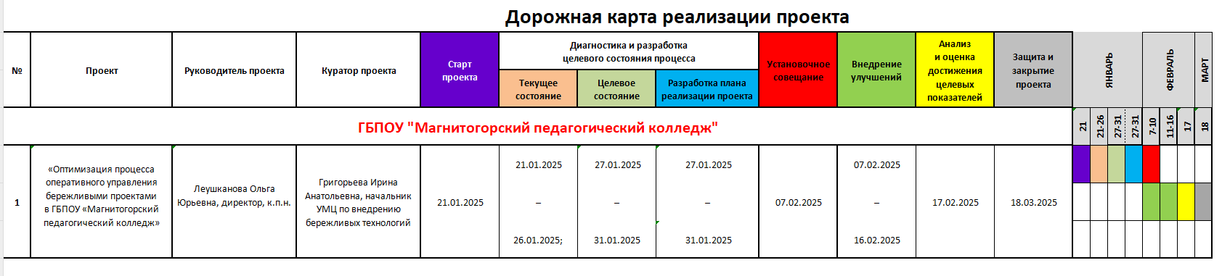
Челябинская область
Дорожная карта проекта «Оптимизация процесса оперативного управления бережливыми проектами в
ГБПОУ «Магнитогорский педагогический колледж»
5

Slide 7
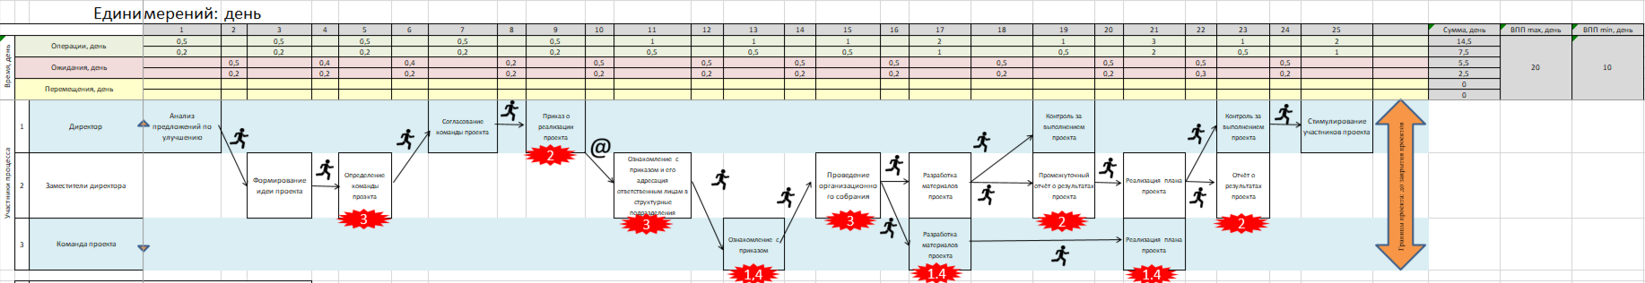
Челябинская область
Карта текущего состояния процесса
ПРОБЛЕМЫ:
Долгий срок информирования команд проектов о старте проекта, ключевых событиях, результатах проекта
Несоблюдение сроков реализации бережливых проектов
Незаинтересованность административных и педагогических работников в реализации бережливых проектов
Неудовлетворенность участников образовательного процесса качеством процесса оперативного управления бережливыми проектами
Время протекания процесса –
20 дней

Slide 8
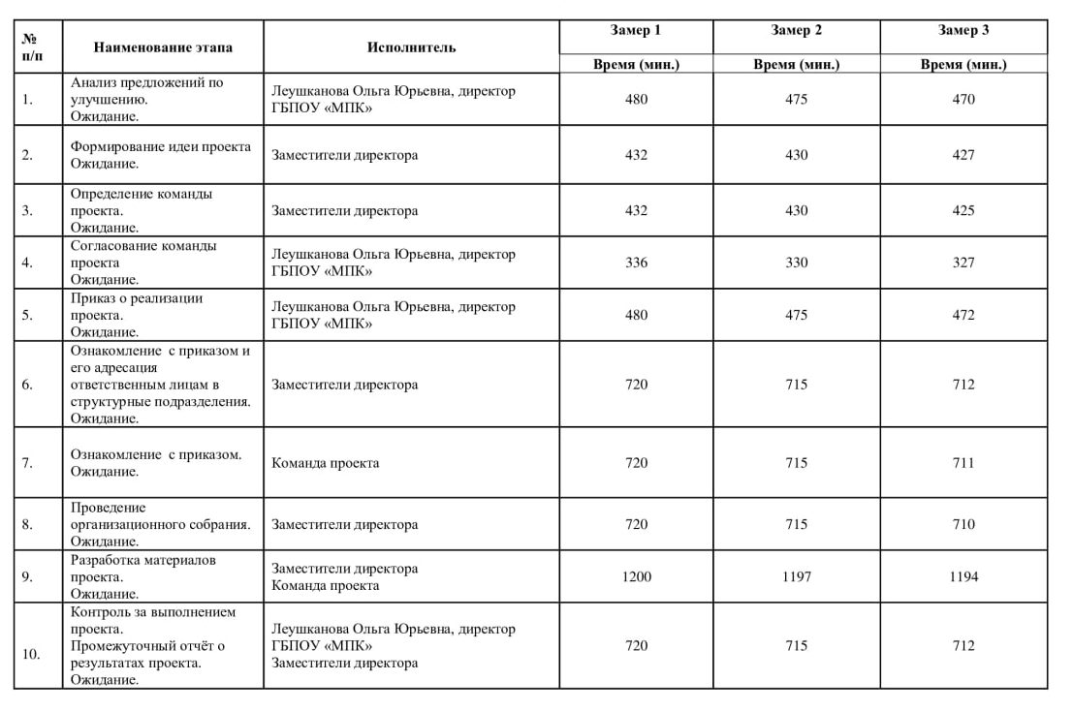
Челябинская область
Производственный анализ №1
«Оптимизация процесса оперативного управления бережливыми проектами в
ГБПОУ «Магнитогорский педагогический колледж»

Slide 9
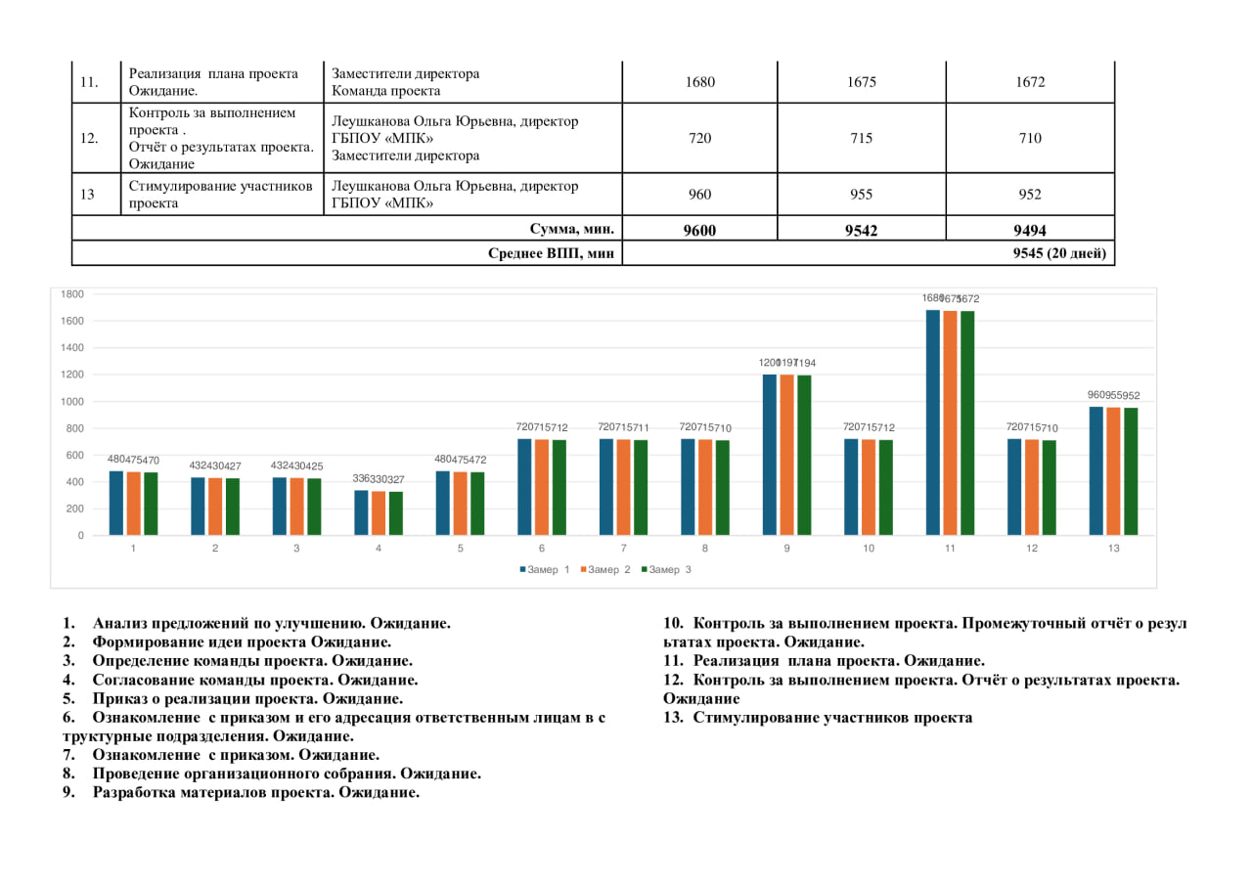
Челябинская область
Производственный анализ №1
«Оптимизация процесса оперативного управления бережливыми проектами в
ГБПОУ «Магнитогорский педагогический колледж»

Slide 10
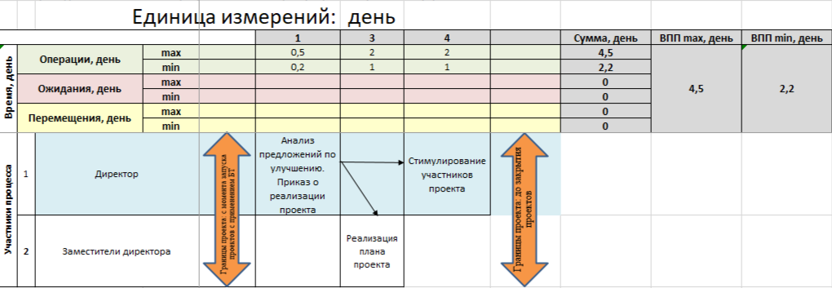
Челябинская область
Карта идеального состояния
«Оптимизация процесса оперативного управления бережливыми проектами в
ГБПОУ «Магнитогорский педагогический колледж»

Slide 11
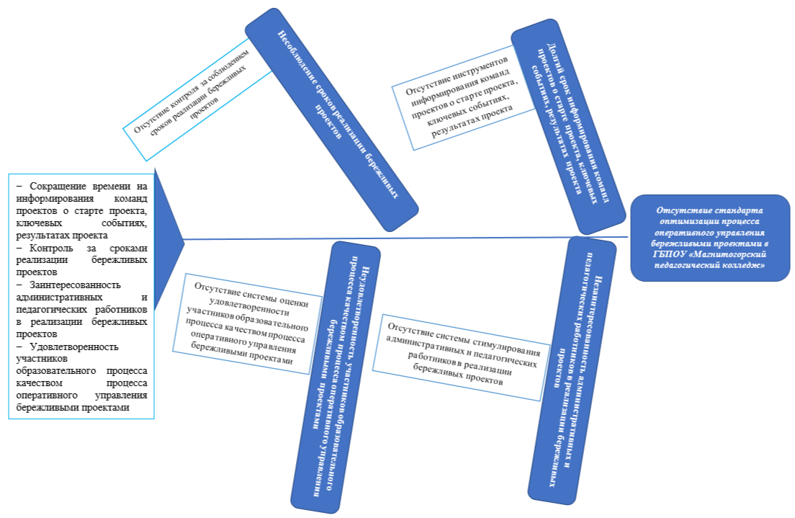
Челябинская область
Диаграмма Исикавы

Slide 12
Челябинская область
Анализ проблем
Проблема | Коренная причина | Способ решения
Долгий срок информирования команд проектов о старте проекта, ключевых событиях, результатах проекта | Отсутствие инструментов информирования команд проектов о старте проекта, ключевых событиях, результатах проекта | Сокращение времени на информирования команд проектов о старте проекта, ключевых событиях, результатах проекта
Несоблюдение сроков реализации бережливых проектов | Отсутствие контроля за соблюдением сроков реализации бережливых проектов | Контроль за сроками реализации бережливых проектов
Незаинтересованность административных и педагогических работников в реализации бережливых проектов | Отсутствие системы стимулирования административных и педагогических работников в реализации бережливых проектов | Заинтересованность административных и педагогических работников в реализации бережливых проектов
Неудовлетворенность участников образовательного процесса качеством процесса оперативного управления бережливыми проектами | Отсутствие системы оценки удовлетворенности участников образовательного процесса качеством процесса оперативного управления бережливыми проектами | Удовлетворенность участников образовательного процесса качеством процесса оперативного управления бережливыми проектами
9

Slide 13
Челябинская область
Пирамида проблем
Федеральный
уровень
Региональный уровень
Уровень ОО
Долгий срок информирования команд проектов о старте проекта, ключевых событиях, результатах проекта
Несоблюдение сроков реализации бережливых проектов
Незаинтересованность административных и педагогических работников в реализации бережливых проектов
Неудовлетворенность участников образовательного процесса качеством процесса оперативного управления бережливыми проектами
1
4
2
3
10

Slide 14
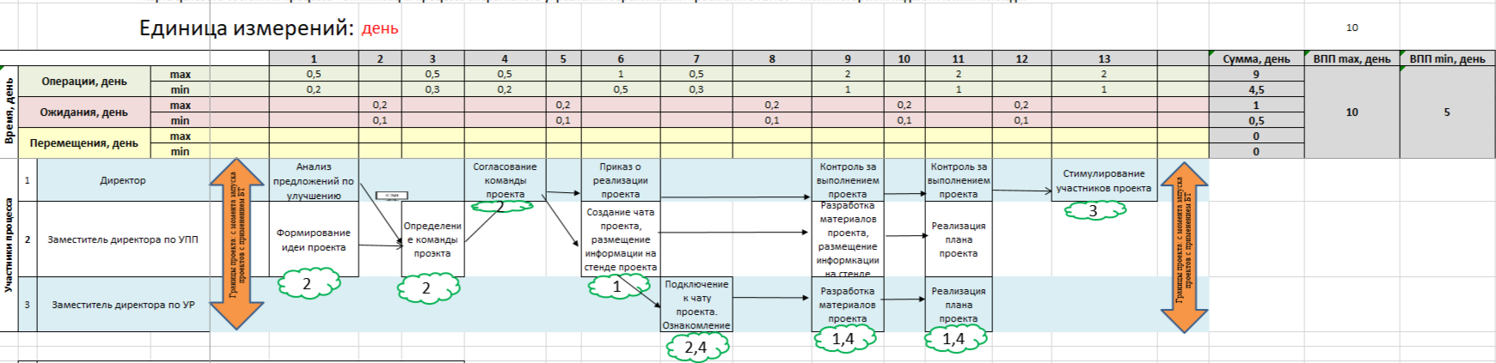
Челябинская область
Карта целевого состояния процесса
«Оптимизация процесса оперативного управления бережливыми проектами в
ГБПОУ «Магнитогорский педагогический колледж»
Способы решения проблем:
Сокращение времени на информирования команд проектов о старте проекта, ключевых событиях, результатах проекта
Контроль за сроками реализации бережливых проектов
Заинтересованность административных и педагогических работников в реализации бережливых проектов
Удовлетворенность участников образовательного процесса качеством процесса оперативного управления бережливыми проектами
Время протекания процесса – 10 дней

Slide 15
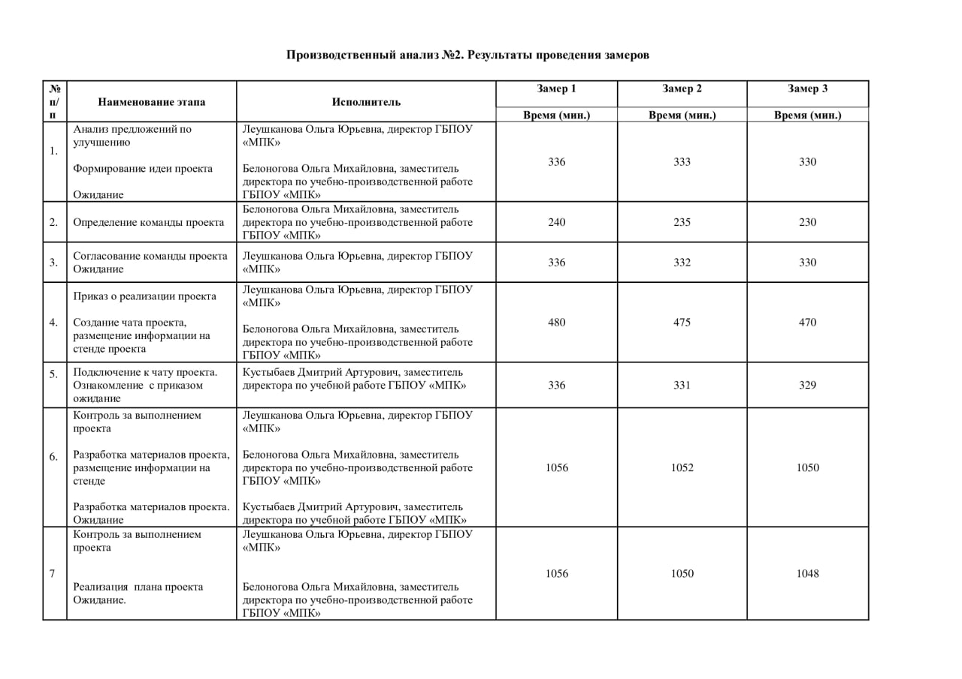
Челябинская область
Производственный анализ №2
«Оптимизация процесса оперативного управления бережливыми проектами в
ГБПОУ «Магнитогорский педагогический колледж»

Slide 16
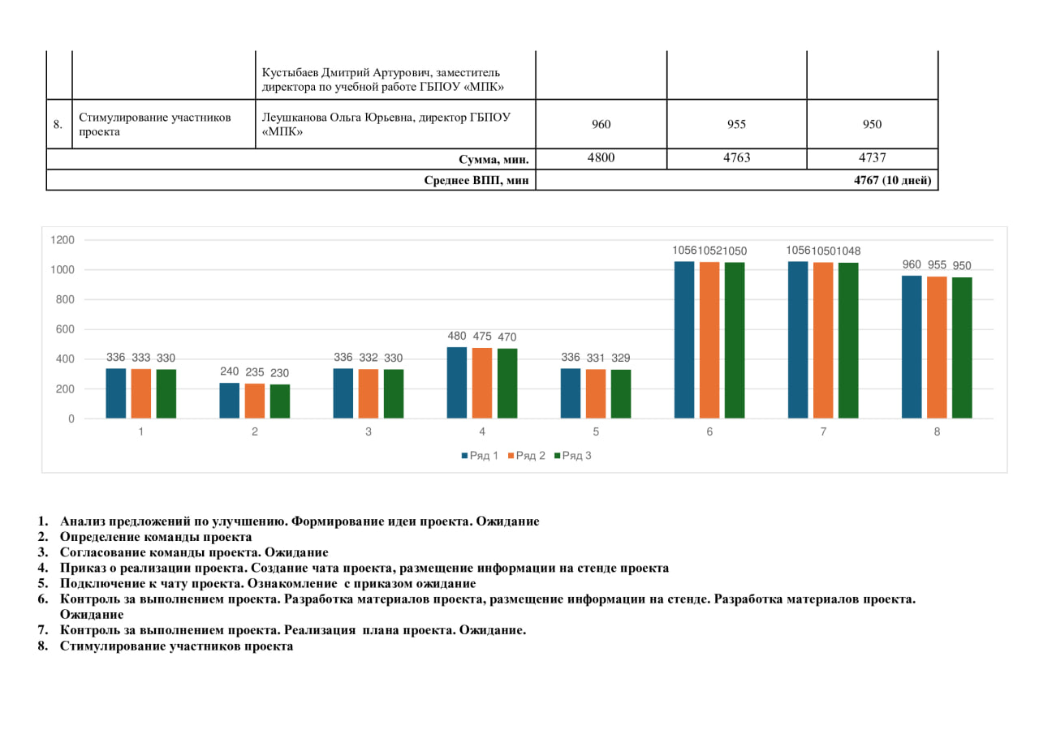
Челябинская область
Производственный анализ №2
«Оптимизация процесса оперативного управления бережливыми проектами в
ГБПОУ «Магнитогорский педагогический колледж»

Slide 17
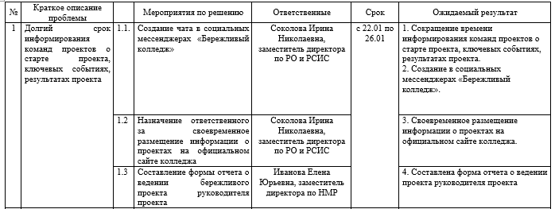
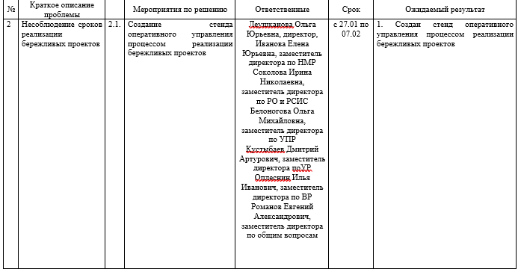
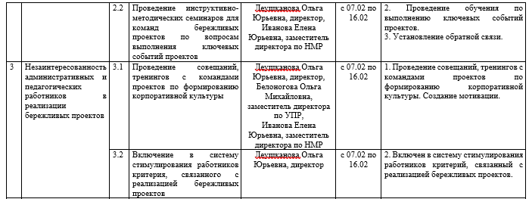
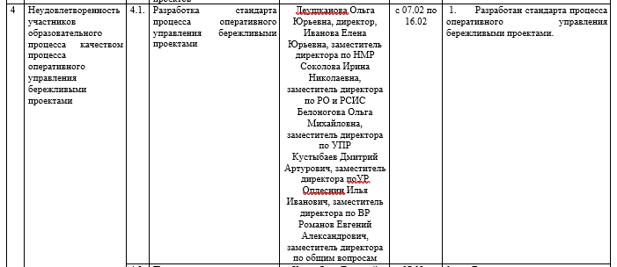
Челябинская область
План реализации проекта

Slide 18
Достигнутые результаты (было и стало)
Челябинская область
Время протекания процесса:
БЫЛО:
20 дней
СТАЛО:
10 дней
ЭКОНОМИЯ ВРЕМЕНИ:
10 дней (50,0%)
СНИЖЕНИЕ ВРЕМЕННЫХ ПОТЕРЬ ЗА СЧЕТ
Формирование единого подхода к процессу реализации карточки бережливого проекта.
Разработка стандарта процесса оперативного управления бережливыми проектами.
Включение в систему стимулирования работников критерия, связанного с реализацией бережливых проектов.

Slide 19
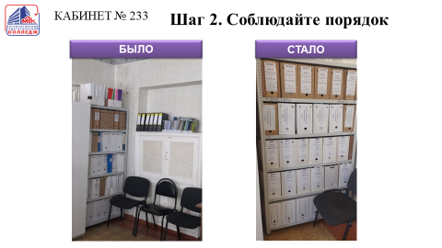
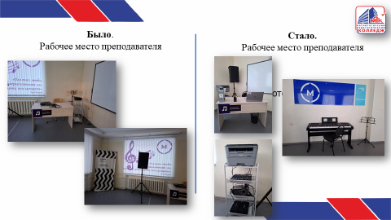
Челябинская область
ДО:
ПОСЛЕ:

Slide 20
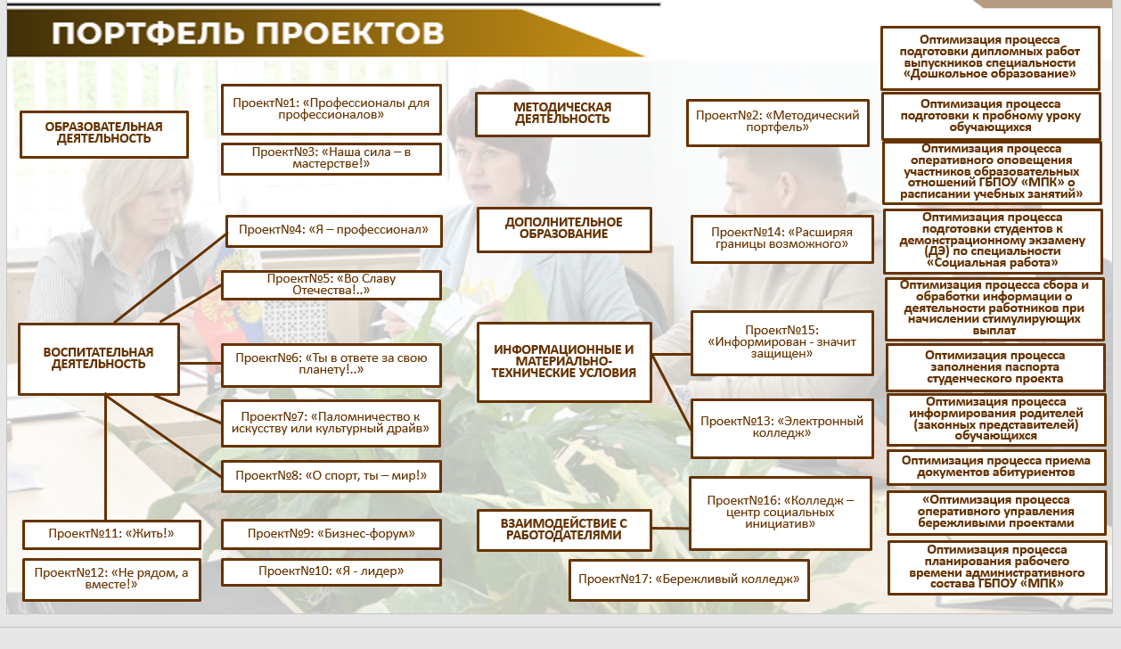
Челябинская область
Проектный подход в управлении: Портфель проектов

Slide 21
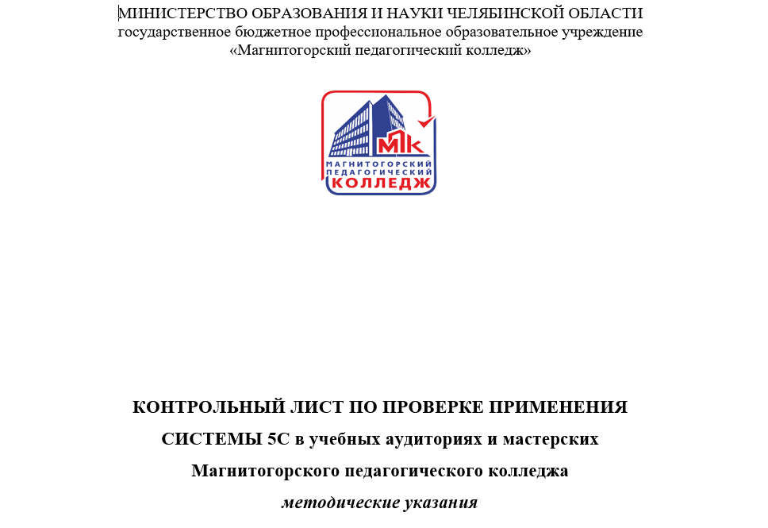
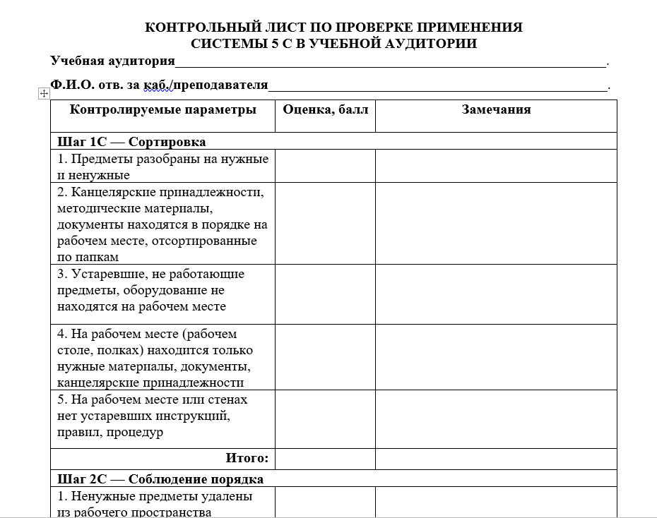
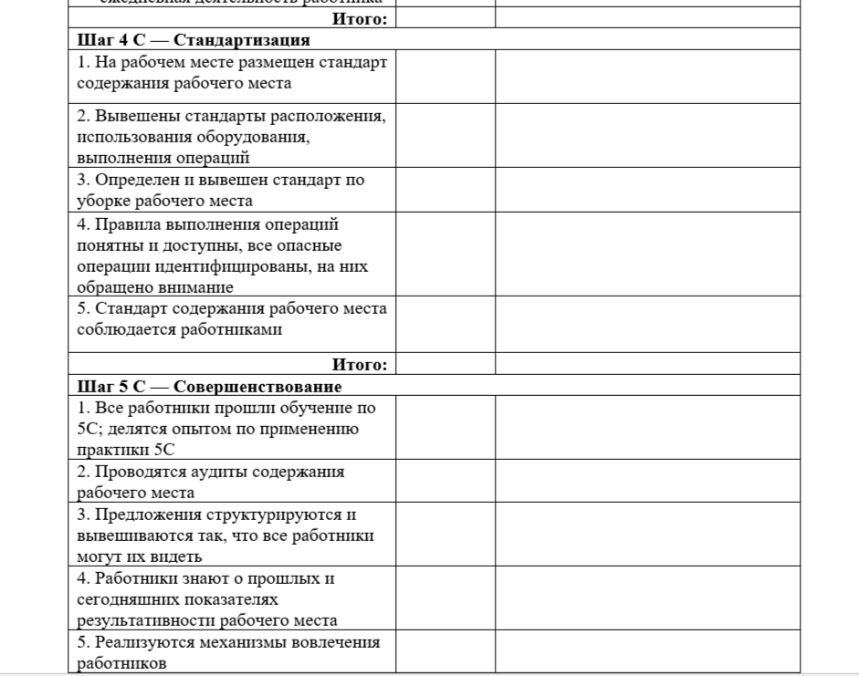
Челябинская область
Мероприятия проекта: Внедрение системы 5С

Slide 22
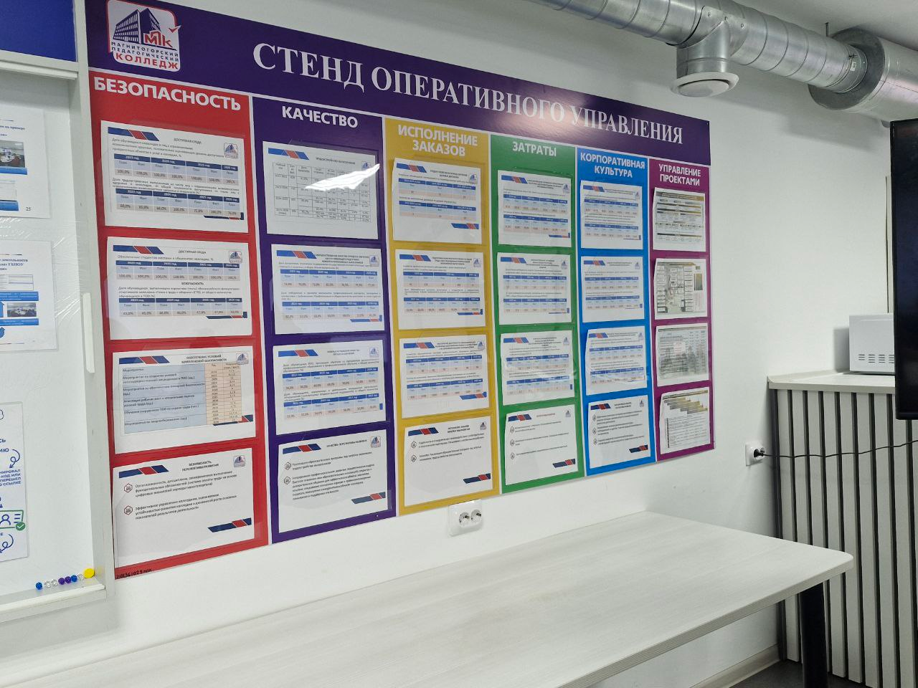
Челябинская область
Стенды оперативного управления в структурных подразделениях

Slide 23
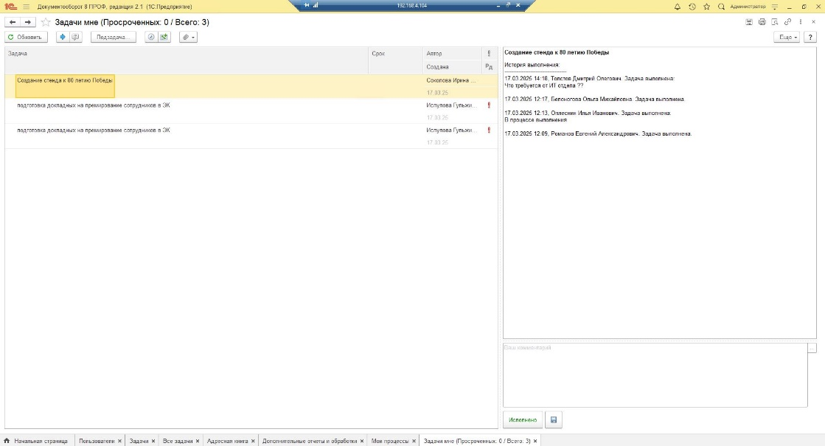
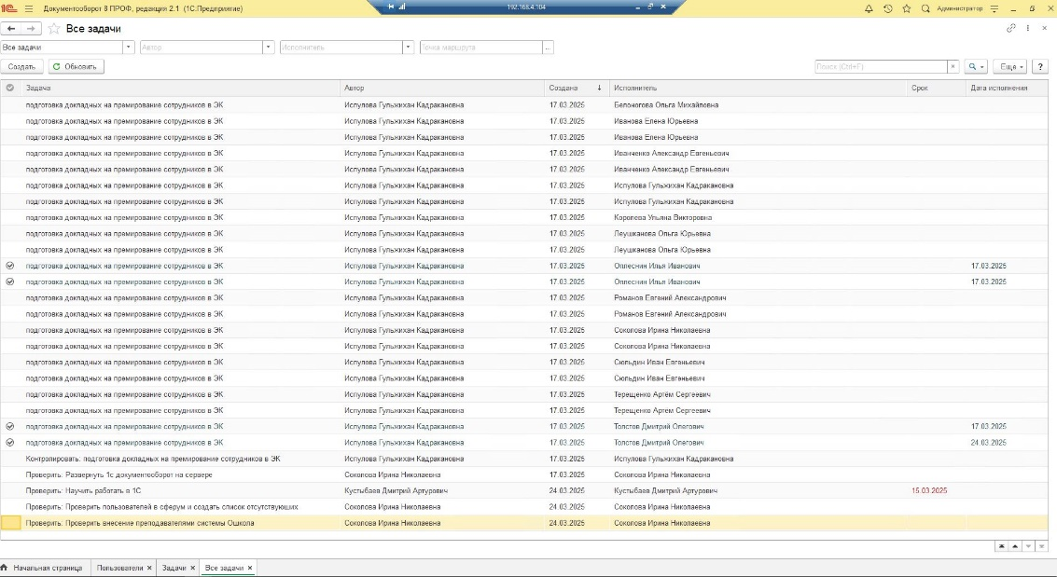
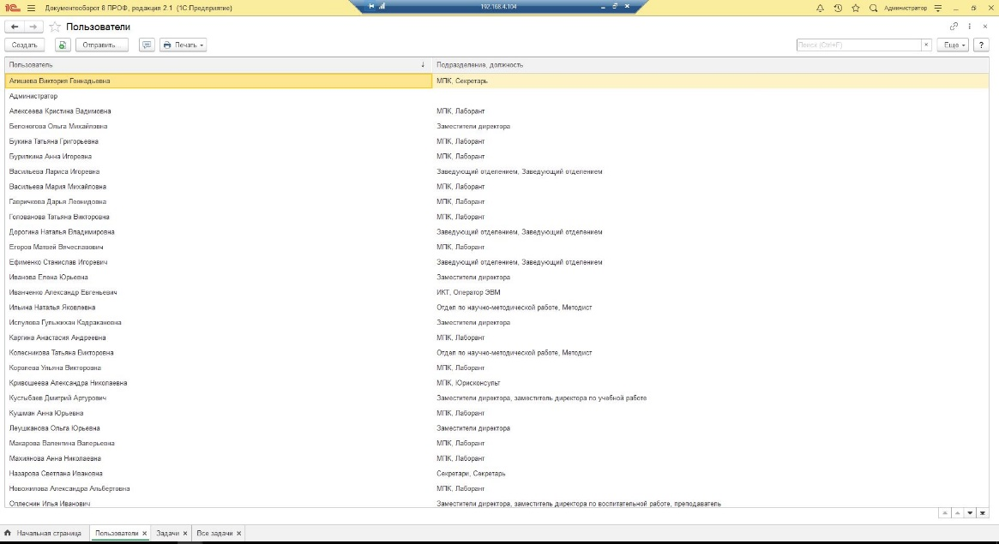
Челябинская область
Мероприятия проекта:
внедрение 1 С: системы электронного документооборота

Slide 24
Челябинская область
Результаты реализации проекта
Значение целевых и фактических показателей в ходе реализации проекта:
Наименование целевого показателя | Текущее значение показателя | Целевое значение показателя | Фактически достигнутое значение показателя
Стандарт процесса оперативного управления бережливыми проектами | отсутствие | наличие | наличие
Доля реализованных проектов, способствующих повышению уровня конкурентоспособности и востребованности выпускников | 60% | Увеличение в 1,5 раза | 90%
Доля участников образовательного процесса, удовлетворённых качеством процесса оперативного управления бережливыми проектами | 60% | Увеличение в 1,5 раза | 90%

Slide 25
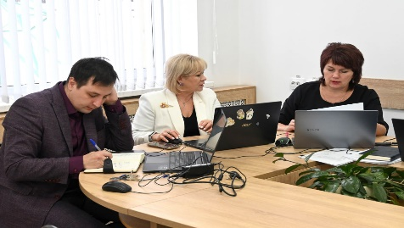
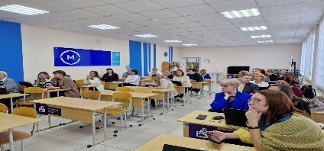
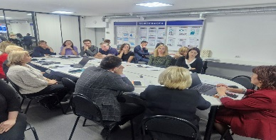
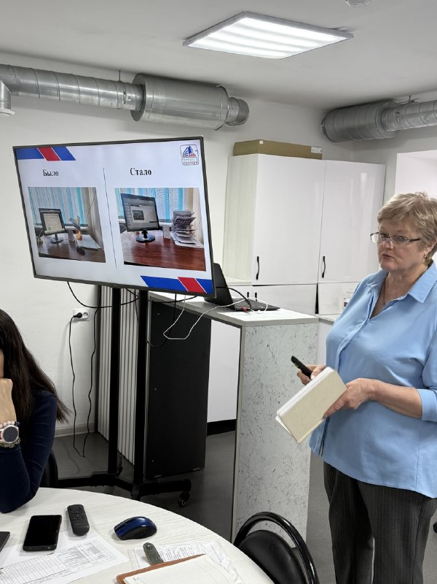
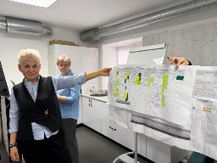
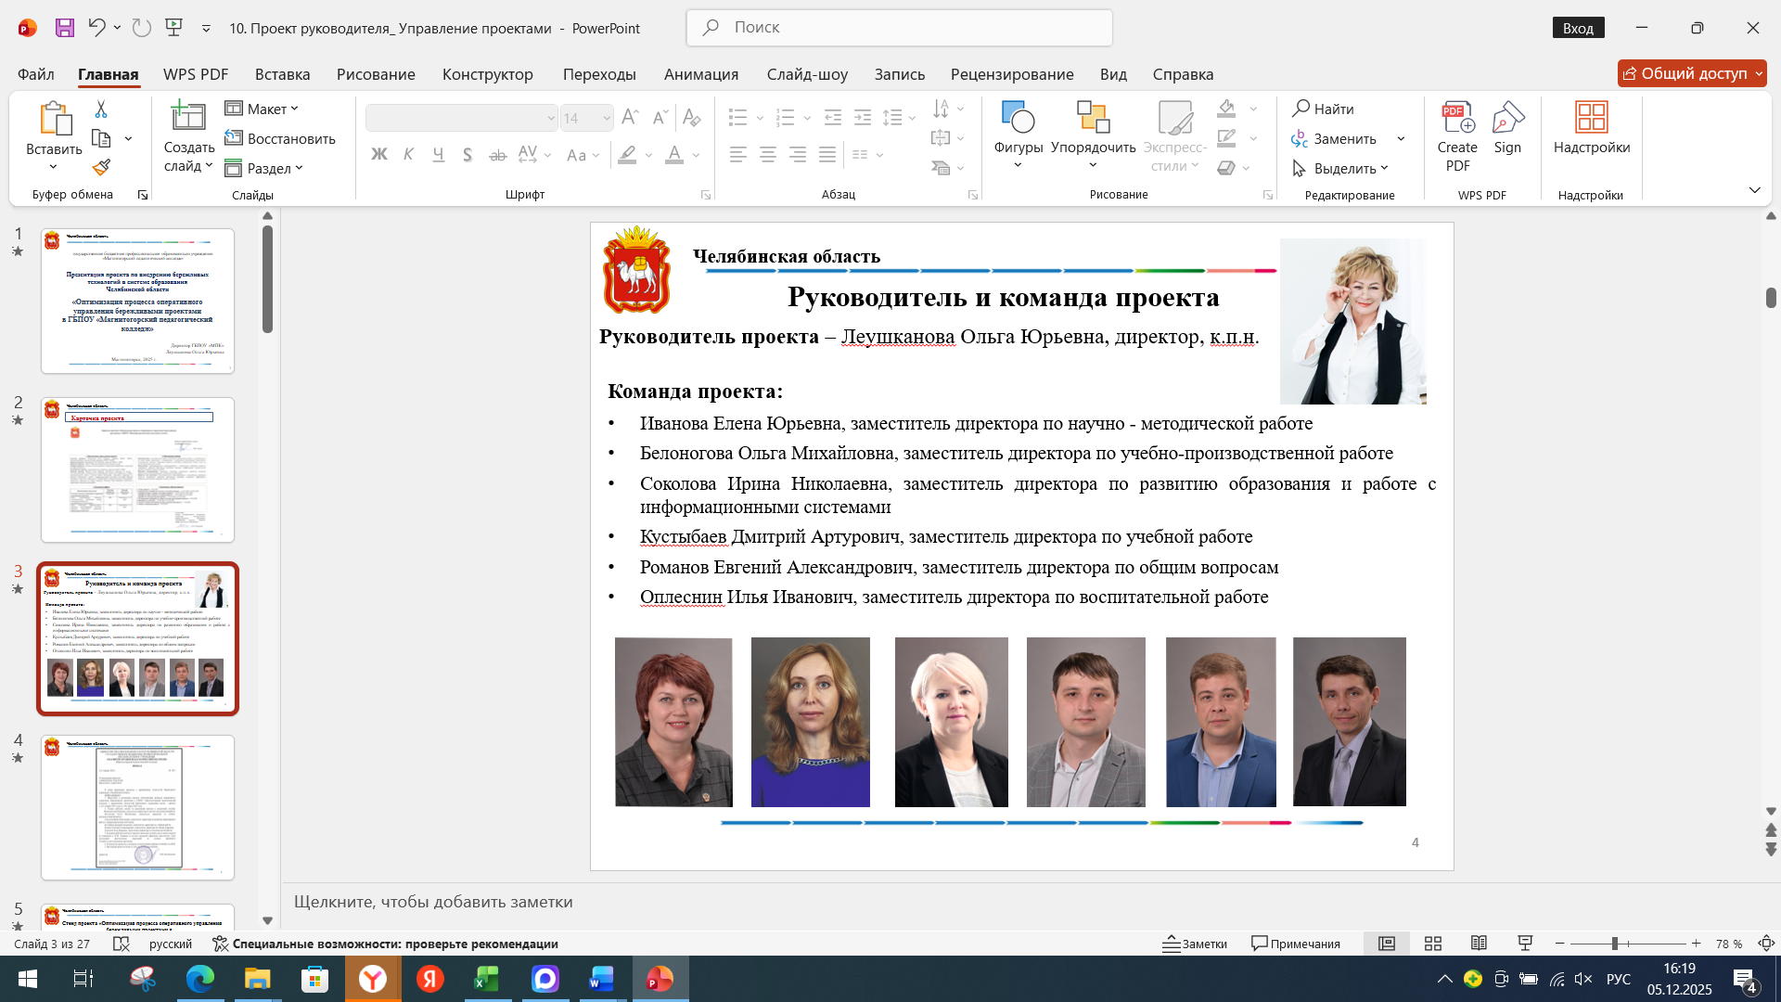
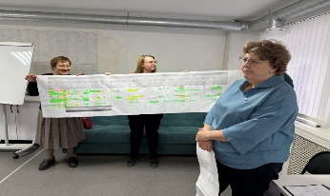
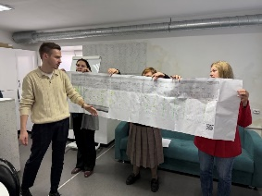
Стандарт процесса оперативного управления бережливыми проектами в ГБПОУ «Магнитогорский педагогический колледж»
Челябинская область
5. Мотивирующие мероприятия и обратная связь по реализации бережливого проекта
1. Разработка локальной документации для реализации бережливого проекта
2. Формирование команды проекта, закрепление функционала
4. Проведение совещаний, тренингов с командой проекта по выполнению плана и формированию корпоративной культуры
3. Составление инструкций по реализации бережливого проекта с применением бережливых технологий (системы 5С, Канбан, Кайдзен), принципов визуализации и стандартизации

Slide 26
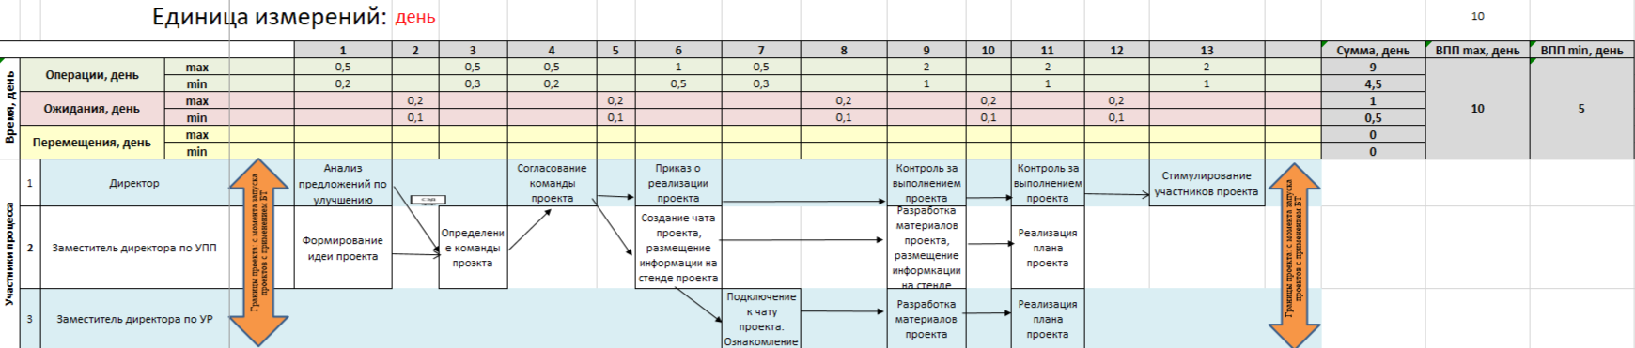
Челябинская область
Карта текущего состояния процесса после внедрения проекта
«Оптимизация процесса оперативного управления бережливыми проектами в
ГБПОУ «Магнитогорский педагогический колледж»

Slide 27
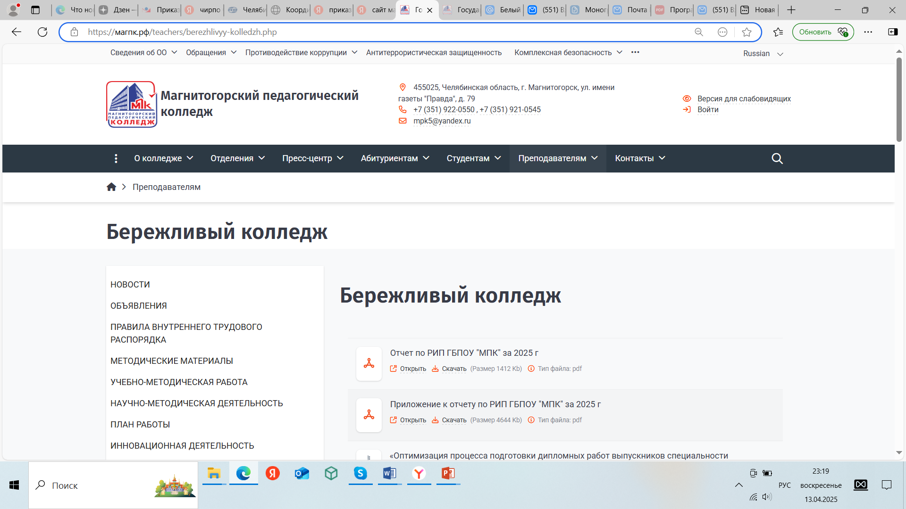
Челябинская область
Ссылка на сайт ПОО (вкладка Бережливый колледж)
https://xn--80agvfr.xn--p1ai/teachers/berezhlivyy-kolledzh.php

